Slide 1


PETA
Indeks Kompetensi Sekolah SMA/MA
Berdasar Hasil Ujian Nasional 2013
Badan Penelitian dan Pengembangan
Kementerian Pendidikan dan Kebudayaan
Jakarta, November 2013

Slide 2
Paparan
A. | Konsep Analisis Kompetensi Sekolah SMA/MA, Melalui Daya Serap UN 2013 | 3
 | 1. Pendahuluan | 4
 | 2. Kompetensi Siswa | 5
 | 3. Site Map Pengukuran Kompetensi Sekolah | 6
 | 5. Sistematika Analisis | 7
 | 6. Tahap Penelusuran | 8
B. | Peta Indeks Kompetensi Sekolah dan Mata Pelajaran SMA/MA Menurut Mapel dan Kab-Kota. | 9
 | 1. Indeks Kompetensi Sekolah Nasional & Perbandingan Provinsi | 10
 | 2. Indeks Kompetensi Mata Pelajaran Menurut Mapel dan Kab-Kota | 15
C. | Peta Indeks Kompetensi Satuan Pendidikan. | 74

Slide 3
A
Konsep dan Analisis Kompetensi Sekolah SMA/MA, Melalui Daya Serap UN 2013

Slide 4
A.1
PENDAHULUAN
Inti dari analisis adalah memetakan kompetensi sekolah menurut sekolah, Kab-Kota, Provinsi dan Nasional yang digunakan untuk pendefinisian jenis intervensi program menurut prioritasnya (Kompetensi, Entitas Sekolah dan Wilayah). Dalam menentukan prioritas digunakan suatu analisis yang bertitik tolak pada perbedaan setiap kompetensi mapel dengan menggunakan suatu ukuran yang bisa dibandingkan.
Indikator yang digunakan untuk membandingkan: Indeks Kompetensi Sekolah
Indeks Kompetensi sekolah merupakan suatu ukuran perbandingan antara capaian dengan target dari komposit kompetensi mata pelajaran.
Yang menggambarkan persentase kompetensi sekolah dari kompetensi yang diharapkan.
Sumber Data: Daya Serap Hasil UN Murni Tahun 2013

Slide 5
Kompetensi Sekolah SMA/MA
A.2
Jumlah Kompetensi dan Indikator UN
Menurut Mata Pelajaran

Slide 6
Site Map Pengukuran Kompetensi Sekolah SMA/MA
A.3
Indeks Kompetensi Sekolah
Indeks Komposit dari 6 Mapel
Indeks Kompetensi Mapel
Indeks Komposit Mapel dari N Kompetensi
Kompetensi
Rata-rata indikator untuk masing-masing kompetensi
Indikator UN
Daya Serap
Butir Soal UN

Slide 7
Tahap Penelusuran
A.5
Nasional
Potret Kompetensi Sekolah Menurut Jurusan
Perbandingan Antar Provinsi
Provinsi
Potret Kompetensi Sekolah Menurut Jurusan
Perbandingan Antar Kab-Kota
Kab-Kota
Potret Kompetensi Sekolah Menurut Jurusan
Perbandingan Antar Sekolah
Sekolah
Potret Kompetensi Sekolah Menurut Jurusan, Mapel, dan Kompetensi
Profil Sekolah

Slide 8
Sistematika Analisis
A.6
Kondisi Nasional
Acuan Nasional
Target Nasional
Perbandingan Capaian dan Kesenjangan Setiap Provinsi
Strategi Nasional
Kondisi Provinsi
Acuan Provinsi
Target 33 Provinsi
Perbandingan Capaian dan Kesenjangan Setiap Kab-Kota
Strategi 33 Provinsi
Indikator Yang Sama
Kondisi Kab-Kota
Acuan Kab-Kota
Target 497 Kab-Kota
Perbandingan Capaian dan Kesenjangan Setiap Sekolah
Strategi 497 Kab-Kota
Kondisi Sekolah
Implementasi Program
Kondisi Nasional Merupakan Gambaran dari Kondisi Sekolah Secara Nasional, yang akan menjadi Acuan Nasional untuk menyusun Target dan Strategi Kebijakan di Tingkat Nasional, Provinsi dan Kab-Kota.

Slide 9
B
Peta Indeks Kompetensi Sekolah dan
Mata Pelajaran SMA/MA
Menurut Mapel pada Tingkat Kab-Kota

Slide 10
B.1.1
Indeks Kompetensi Sekolah
NASIONAL

Slide 11
Indeks Kompetensi Sekolah (1…..100)
Perbandingan Indeks Kompetensi Sekolah Menurut Jurusan
Jurusan IPA
Maximum
(M + Sd)
Rerata (M)
(M - Sd)
Minimum
Jurusan IPS
Standard Dev. (Sd)
10.85
Standard Dev. (Sd)
10.31
Indeks Kompetensi Sekolah terkait dengan kemampuan siswa untuk menyerap mata pelajaran, menunjukkan bahwa daya serap mata pelajaran pada Jurusan IPA (64,21%) lebih baik dari pada siswa jurusan IPS (60,58%).
Kesenjangan/gab indeks Kompetensi sekolah, Jurusan IPA (10,85) lebih tinggi dari IPS (10,31), namun demikian perbedaannya tidak significant.

Slide 12
Indeks Kompetensi Mapel Menurut Jurusan
Capaian Indeks Kompetensi Mapel Jurusan IPA
Secara Nasional, pada jurusan IPA Indeks Kompetensi mapel yang paling rendah adalah pada mapel matematik (56,96), sedangkan untuk indeks kompetensi mapel paling tinggi pada mapel Bhs. Inggris (71,50)
Capaian Indeks Kompetensi Mapel Jurusan IPS
Secara Nasional, pada jurusan IPS Indeks Kompetensi mapel yang paling rendah adalah pada mapel Ekonomi (54,69), sedangkan untuk indeks kompetensi mapel paling tinggi pada mapel Bhs. Inggris (68,06)

Slide 13
Indeks Kompetensi Mapel Jurusan IPA
Perbandingan Indeks Kompetensi Mapel Jurusan IPA Antar Provinsi (N = 33)
Maximum
(M + Sd)
Rerata (M)
(M - Sd)
Minimum
Secara Nasional, Nilai Indeks Kompetensi Mapel SMA/MA pada jurusan IPA, nilai rata-rata yang paling rendah adalah Mapel Matematik (52,01) dan tertinggi mapel Bhs. Inggris (69,31).
Namun demikian jika dilihat variasi antar provinsi secara nasional, kondisi yang paling tinggi variasinya adalah mapel Kimia, hal ini menunjukkan adanya kesenjangan yang tinggi antar provinsi pada mapel Kimia jika dibandingkan dengan mapel lain.

Slide 14
Indeks Kompetensi Mapel Jurusan IPS
Perbandingan Indeks Kompetensi Mapel Jurusan IPS Antar Provinsi (N = 33)
Maximum
(M + Sd)
Rerata (M)
(M - Sd)
Minimum
Secara Nasional, Nilai Indeks Kompetensi Mapel SMA/MA pada jurusan IPS, nilai rata-rata yang paling rendah adalah Mapel Ekonomi (50,43) dan tertinggi mapel Bhs. Inggris (65,44).
Namun demikian jika dilihat variasi antar provinsi secara nasional, kondisi yang paling tinggi variasinya adalah mapel Matematik, hal ini menunjukkan adanya kesenjangan yang tinggi antar provinsi pada mapel Matematik jika dibandingkan dengan mapel lain.

Slide 15
B.1.2
Indeks Kompetensi Sekolah
PERBANDINGAN PROVINSI

Slide 16
Indeks Kompetensi Sekolah Menurut Jurusan dan Provinsi
Capaian Indeks Kompetensi Sekolah
Jurusan IPA
Capaian Indeks Kompetensi Sekolah
Jurusan IPS
Rerata 33 Provinsi
60,69
Indeks Nasional
64,21
Rerata 33 Provinsi
56,71
Indeks Nasional
60,58

Slide 17
Peta Sebaran Indeks Kompetensi Sekolah Menurut Jurusan
N = 33
Maximum
(M + Sd) = 66.74
Rerata (M) = 60.69
(M - Sd) = 54.63
Minimum
Prov. Aceh ada perbedaan menurut Jurusan
N = 33
Maximum
(M + Sd) = 62.32
Rerata (M) = 56.7
(M - Sd) = 51.09
Minimum

Slide 18
Indeks Kompetensi Sekolah Menurut Jurusan dan Provinsi
Kwadran Indeks Kompetensi Sekolah Jurusan IPA vs Indeks Kompetensi Sekolah Jurusan IPS
Kwadran 2
Indeks Kompetensi Jurusan IPS dibawah rata-rata dan Indeks Kompetensi Jurusan IPA diatas rata-rata 33 prov.
Kwadran 1
Indeks Kompetensi Jurusan IPA dan IPS diatas rata-rata 33 prov.
Rerata 33 prov. = 60,69
Rerata 33 prov. = 56,71
Kwadran 4
Kwadran 3
Indeks Kompetensi Jurusan IPA dibawah rata-rata dan Indeks Kompetensi Jurusan IPS diatas rata-rata 33 prov.
Indeks Kompetensi Jurusan IPA dan IPS dibawah rata-rata 33 prov.

Slide 19
Indeks Kompetensi Sekolah Program IPA, Prov. Bali
Capaian Indeks Kompetensi Sekolah
Program IPA
Capaian Indeks Kompetensi Sekolah, Prov. Bali
Program IPA
Rerata 33 Provinsi
60,69
Indeks Nasional
64,21
Rata-rata Kab/Kota : 68,43
Indeks Provinsi : 69,05

Slide 20
Indeks Kompetensi Sekolah Program IPS, Prov. Bali
Capaian Indeks Kompetensi Sekolah
Program IPS
Capaian Indeks Kompetensi Sekolah, Prov. Bali
Program IPS
Rerata 33 Provinsi
56,71
Indeks Nasional
60,58
Rata-rata Kab/Kota : 60,82
Indeks Provinsi : 60,57

Slide 21
Indeks kompetensi Sekolah Menurut Jurusan dan Kab-Kota Provinsi Bali
Kwadran Indeks Kompetensi Sekolah Jurusan IPS vs Indeks kompetensi Jurusan IPS
Kwadran 2
Indeks Kompetensi Jurusan IPS dibawah rata-rata dan Indeks Kompetensi Jurusan IPA diatas rata-rata kab-kota
Kwadran 1
Indeks Kompetensi Jurusan IPS dan IPA diatas rata-rata kab-kota
Rerata Kab-Kota = 68,43
Kwadran 3
Indeks Kompetensi Jurusan IPS dan IPA dibawah rata-rata kab-kota
Indeks Kompetensi Jurusan IPS diatas rata-rata dan Indeks Kompetensi Jurusan IPA dibawah rata-rata kab-kota
Rerata Kab-Kota = 60,82
Kwadran 4

Slide 22
B.2
  Indeks Kompetensi Mata Pelajaran Menurut Mapel dan Kab-Kota

Slide 23
B.2
PROGRAM STUDI IPA
Bhs. Indonesia
Bhs. Inggris
Matematika
Fisika
Kimia
Biologi

Slide 24
Bahasa Indonesia

Slide 25
Peta Kompetensi Siswa SMA/MA untuk Mapel Bhs. Indonesia hasil UN 2013
B.2
Indeks Kompetensi Nasional = 68.41
Indeks Kompetensi Prov. Bali = 77.83
Indeks Kompetensi Siswa SMA/MA
(Mapel Bhs.Indo), Menurut Provinsi
Prov. Bali
Membaca Pemahaman Nonfiksi
Menulis Gagasan Fiksi
Membaca Kritis Nonfiksi
Menulis Struktur Fiksi
Membaca Data
Menulis Struktur Nonfiksi
Membaca Pemahaman Fiksi
Menulis Gagasan Nonfiksi
Membaca Kritis Fiksi
Rata-rata provinsi: 67,59
Indeks Nas : 68,41

Slide 26
Peta Kompetensi Siswa SMA/MA untuk Mapel Bhs. Indonesia hasil UN 2013
B.2
Indeks Kompetensi Nasional = 68.41
Indeks Kompetensi Prov. Bali = 77,83
Indeks Kompetensi Kota Denpasar = 82,37
Indeks Kompetensi Siswa SMA/MA
(Mapel Bhs.Indo), Menurut Kabupaten/Kota
Kota Denpasar
Membaca Pemahaman Nonfiksi
Menulis Gagasan Fiksi
Membaca Kritis Nonfiksi
Menulis Struktur Fiksi
Membaca Data
Menulis Struktur Nonfiksi
Membaca Pemahaman Fiksi
Menulis Gagasan Nonfiksi
Membaca Kritis Fiksi
Rata-rata Kab/Kota: 77,25
Indeks Prov : 77,83

Slide 27
Peta Kompetensi Siswa SMA/MA untuk Mapel Bhs. Indonesia hasil UN 2013
B.2
Indeks Kompetensi Nasional = 68.41
Indeks Kompetensi Prov. Bali = 77,83
Indeks Kompetensi Kab. Badung = 81,88
Indeks Kompetensi Siswa SMA/MA
(Mapel Bhs.Indo), Menurut Kabupaten/Kota
Kab. Badung
Membaca Pemahaman Nonfiksi
Menulis Gagasan Fiksi
Membaca Kritis Nonfiksi
Menulis Struktur Fiksi
Membaca Data
Menulis Struktur Nonfiksi
Membaca Pemahaman Fiksi
Menulis Gagasan Nonfiksi
Membaca Kritis Fiksi
Rata-rata Kab/Kota: 77,25
Indeks Prov : 77,83

Slide 28
Peta Kompetensi Siswa SMA/MA untuk Mapel Bhs. Indonesia hasil UN 2013
B.2
Indeks Kompetensi Nasional = 68.41
Indeks Kompetensi Prov. Bali = 77,83
Indeks Kompetensi Kab. Bangli = 70,32
Indeks Kompetensi Siswa SMA/MA
(Mapel Bhs.Indo), Menurut Kabupaten/Kota
Kab. Bangli
Membaca Pemahaman Nonfiksi
Menulis Gagasan Fiksi
Membaca Kritis Nonfiksi
Menulis Struktur Fiksi
Membaca Data
Menulis Struktur Nonfiksi
Membaca Pemahaman Fiksi
Menulis Gagasan Nonfiksi
Membaca Kritis Fiksi
Rata-rata Kab/Kota: 77,25
Indeks Prov : 77,83

Slide 29
Bahasa Inggris

Slide 30
Peta Kompetensi Siswa SMA/MA untuk Mapel Bhs. Inggris hasil UN 2013
B.2
Indeks Kompetensi Siswa SMA/MA
(Mapel Bahasa Inggris IPA), Menurut Provinsi
Indeks Kompetensi Nasional = 71.50
Indeks Kompetensi Prov. Bali = 82.84
Prov. Bali
Memahami informasi dari percakapan lisan
Melengkapi teks rumpang (teks yang tidak lengkap)
Merespon percakapan lisan yang belum lengkap
Menyusun kalimat menjadi paragraf yang benar
Menentukan gambar dari percakapan lisan
Memahami informasi dari teks tulis/wacana
Menentukan gambar dari monolog lisan
Memahami informasi dari teks fungsional
Memahami informasi dari monolog lisan
Rata-rata Prov. : 69.31
Indeks Nas.: 71.50

Slide 31
Peta Kompetensi Siswa SMA/MA untuk Mapel Bhs. Inggris hasil UN 2013
B.2
Indeks Kompetensi Siswa SMA/MA
(Mapel Bahasa Inggris IPA), Menurut Kabupaten / Kota
Indeks Kompetensi Nasional = 71.50
Indeks Kompetensi Prov. Bali = 82.84
Indeks Kompetensi Kota Denpasar = 88.67
Kota Denpasar
Memahami informasi dari percakapan lisan
Melengkapi teks rumpang (teks yang tidak lengkap)
Merespon percakapan lisan yang belum lengkap
Menyusun kalimat menjadi paragraf yang benar
Menentukan gambar dari percakapan lisan
Memahami informasi dari teks tulis/wacana
Menentukan gambar dari monolog lisan
Memahami informasi dari teks fungsional
Memahami informasi dari monolog lisan
Rata-rata Kab/Kota: 82.89
Indeks Prov : 82.84

Slide 32
Peta Kompetensi Siswa SMA/MA untuk Mapel Bhs. Inggris hasil UN 2013
B.2
Indeks Kompetensi Siswa SMA/MA
(Mapel Bahasa Inggris IPA), Menurut Kabupaten / Kota
Indeks Kompetensi Nasional = 71.50
Indeks Kompetensi Prov. Bali = 82.84
Indeks Kompetensi Kab. Buleleng = 72.33
Kab. Buleleng
Memahami informasi dari percakapan lisan
Melengkapi teks rumpang (teks yang tidak lengkap)
Merespon percakapan lisan yang belum lengkap
Menyusun kalimat menjadi paragraf yang benar
Menentukan gambar dari percakapan lisan
Memahami informasi dari teks tulis/wacana
Menentukan gambar dari monolog lisan
Memahami informasi dari teks fungsional
Memahami informasi dari monolog lisan
Rata-rata Kab/Kota: 82.89
Indeks Prov : 82.84

Slide 33
Matematika

Slide 34
Peta Kompetensi Siswa SMA/MA untuk Mapel Matematik hasil UN 2013
Indeks Kompetensi Nasional = 56,96
Indeks Kompetensi Prov. Bali = 58.49
Indeks Kompetensi Siswa SMA/MA
(Mapel Matematik), Menurut Provinsi
Prov. Bali
Logika Matematik
Aljabar (1):
Eksponen, Barisan dan Deret
Statistik dan Peluang
Kalkulus
Aljabar (2):
Persamaan, pertidaksamaan linear dan kuadrat
Trigonometri
Aljabar (3):
Matriks, Vektor, dan Transformasi
Rata-rata provinsi: 52,01
Indeks Nas : 56,96
Aljabar (4):
Lingkaran, suku banyak, dan komposisi fungsi
Geometri

Slide 35
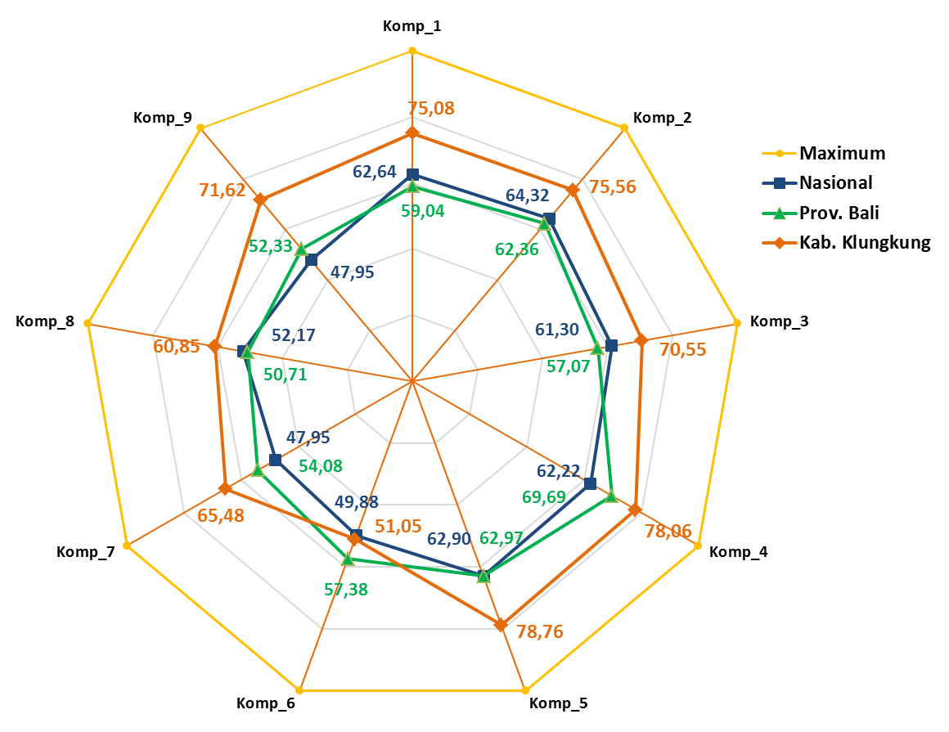
Peta Kompetensi Siswa SMA/MA untuk Mapel Matematika IPA hasil UN 2013
B.2
Indeks Kompetensi Nasional = 56,96
Indeks Kompetensi Prov. Bali = 58,49
Indeks Kompetensi Kab. Klungkung = 69,78
Indeks Kompetensi Siswa SMA/MA
(Mapel Matematika IPA), Menurut Kab/Kota
Kab. Klungkung
Logika Matematik
Aljabar (1):
Eksponen, Barisan dan Deret
Statistik dan Peluang
Kalkulus
Aljabar (2):
Persamaan, pertidaksamaan linear dan kuadrat
Trigonometri
Aljabar (3):
Matriks, Vektor, dan Transformasi
Aljabar (4):
Lingkaran, suku banyak, dan komposisi fungsi
Rata-rata Kab/Kota: 57.88
Indeks Prov: 58.49
Geometri

Slide 36
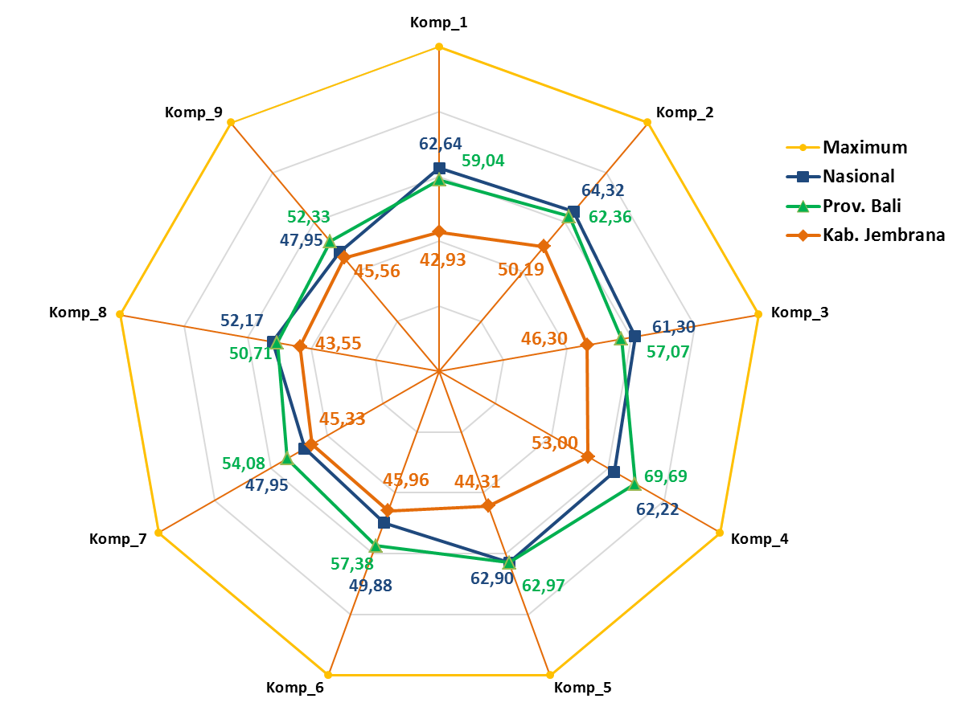
Peta Kompetensi Siswa SMA/MA untuk Mapel Matematika IPA hasil UN 2013
B.2
Indeks Kompetensi Nasional = 56,96
Indeks Kompetensi Prov. Bali = 58,49
Indeks Kompetensi Kab. Jembrana = 46,30
Indeks Kompetensi Siswa SMA/MA
(Mapel Matematika IPA), Menurut Kab/Kota
Kab. Jembrana
Logika Matematik
Aljabar (1):
Eksponen, Barisan dan Deret
Statistik dan Peluang
Kalkulus
Aljabar (2):
Persamaan, pertidaksamaan linear dan kuadrat
Trigonometri
Aljabar (3):
Matriks, Vektor, dan Transformasi
Aljabar (4):
Lingkaran, suku banyak, dan komposisi fungsi
Rata-rata Kab/Kota: 57.88
Indeks Prov: 58.49
Geometri

Slide 37
Fisika

Slide 38
Peta Kompetensi Siswa SMA/MA untuk Mapel Fisika hasil UN 2013
B.2
Indeks Kompetensi Nasional = 59,15
Indeks Kompetensi Prov. Bali = 70,77
Indeks Kompetensi Siswa SMA/MA
(Mapel Fisika), Menurut Provinsi
Prov. Bali
Besaran dan satuan
Kinematika
Fisika modern
Kemagnetan dan elektromagnetik
Dinamika dan perubahan energi
Listrik statik dan listrik dinamik
Fluida statik dan fluida dinamik
Gelombang, bunyi, dan cahaya
Suhu, kalor, dan hukum termodinamika
Rata-rata provinsi: 55,08
Indeks Nas : 59,15

Slide 39
Peta Kompetensi Siswa SMA/MA untuk Mapel Fisika hasil UN 2013
B.2
Indeks Kompetensi Nasional = 59.15
Indeks Kompetensi Prov. Bali = 70.77
Indeks Kompetensi Kab. Klungkung = 85.15
Indeks Kompetensi Siswa SMA/MA
(Mapel Fisika), Menurut Kab/Kota
Kab. Klungkung
Besaran dan satuan
Kinematika
Fisika modern
Kemagnetan dan elektromagnetik
Dinamika dan perubahan energi
Listrik statik dan listrik dinamik
Fluida statik dan fluida dinamik
Gelombang, bunyi, dan cahaya
Suhu, kalor, dan hukum termodinamika
Rata-rata Kab/Kota : 70.48
Indeks Provinsi : 70.77

Slide 40
Peta Kompetensi Siswa SMA/MA untuk Mapel Fisika hasil UN 2013
B.2
Indeks Kompetensi Nasional = 59.15
Indeks Kompetensi Prov. Bali = 70.77
Indeks Kompetensi Kab. Buleleng = 51.59
Indeks Kompetensi Siswa SMA/MA
(Mapel Fisika), Menurut Kab/Kota
Kab. Buleleng
Besaran dan satuan
Kinematika
Fisika modern
Kemagnetan dan elektromagnetik
Dinamika dan perubahan energi
Listrik statik dan listrik dinamik
Fluida statik dan fluida dinamik
Gelombang, bunyi, dan cahaya
Suhu, kalor, dan hukum termodinamika
Rata-rata Kab/Kota : 70.48
Indeks Provinsi : 70.77

Slide 41
Kimia

Slide 42
Peta Kompetensi Siswa SMA/MA untuk Mapel Kimia hasil UN 2013
Indeks Kompetensi Nasional = 64.93
Indeks Kompetensi Prov. Bali = 60.64
Indeks Kompetensi Siswa SMA/MA
(Mapel Kimia), Menurut Provinsi
Prov. Bali
Struktur Atom, Sistim Periodik, dan Ikatan Kimia
Stoikiometri
Kimia Unsur
Redoks dan Elektrokimia
Larutan Asam Basa, Kesetimbangan Larutan, Sifat Koligatif Larutan dan Koloid
Kimia Karbon
Kinetika reaksi dan kesetimbangan kimia
Rata-rata provinsi: 60,12
Indeks Nas : 64,93
Termokimia

Slide 43
Peta Kompetensi Siswa SMA/MA untuk Mapel Kimia hasil UN 2013
B.2
Indeks Kompetensi Nasional = 64.93
Indeks Kompetensi Prov. Bali = 60,64
Indeks Kompetensi Kab. Gianyar = 80,47
Kab. Gianyar
Struktur Atom, Sistim Periodik, dan Ikatan Kimia
Stoikiometri
Kimia Unsur
Larutan Asam Basa, Kesetimbangan Larutan, Sifat Koligatif Larutan dan Koloid
Redoks dan Elektrokimia
Kinetika reaksi dan kesetimbangan kimia
Kimia Karbon
Termokimia
Rata-rata Kab/Kota : 59,38
Indeks Provinsi : 60,64

Slide 44
Peta Kompetensi Siswa SMA/MA untuk Mapel Kimia hasil UN 2013
B.2
Indeks Kompetensi Nasional = 64.93
Indeks Kompetensi Prov. Bali = 60,64
Indeks Kompetensi Kab. Bangli = 47,06
Kab. Bangli
Struktur Atom, Sistim Periodik, dan Ikatan Kimia
Stoikiometri
Kimia Unsur
Larutan Asam Basa, Kesetimbangan Larutan, Sifat Koligatif Larutan dan Koloid
Redoks dan Elektrokimia
Kinetika reaksi dan kesetimbangan kimia
Kimia Karbon
Termokimia
Rata-rata Kab/Kota : 59,38
Indeks Provinsi : 60,64

Slide 45
Biologi

Slide 46
Peta Kompetensi Siswa SMA/MA untuk Mapel Biologi hasil UN 2013
Indeks Kompetensi Nasional = 63,88
Indeks Kompetensi Prov. Bali = 63,57
Indeks Kompetensi Siswa SMA/MA
(Mapel Biologi), Menurut Provinsi
Prov. Bali
Permasalahan biologi
Peran makhluk hidup, Klasifikasi dan Pelestarian
Bioteknologi
Evolusi
Ekosistem dan Peran manusia terhadap lingkungan
Hereditas
Sel dan jaringan
Rata-rata provinsi: 59,51
Indeks Nas : 63,88
Metabolisme
Sistem Organ

Slide 47
Peta Kompetensi Siswa SMA/MA untuk Mapel Biologi hasil UN 2013
B.2
Indeks Kompetensi Nasional = 63,88
Indeks Kompetensi Prov. Jatim = 82,14
Indeks Kompetensi Kab. Gianyar = 71,64
Indeks Kompetensi Siswa SMA/MA
(Mapel Biologi), Menurut Kabupaten/Kota
Kab. Gianyar
Permasalahan biologi
Peran makhluk hidup, Klasifikasi dan Pelestarian
Bioteknologi
Evolusi
Ekosistem dan Peran manusia terhadap lingkungan
Hereditas
Sel dan jaringan
Metabolisme
Sistem Organ
Rata-rata Kab/Kota : 62,59
Indeks Provinsi : 63,57

Slide 48
Peta Kompetensi Siswa SMA/MA untuk Mapel Biologi hasil UN 2013
B.2
Indeks Kompetensi Nasional = 63,88
Indeks Kompetensi Prov. Jatim = 82,14
Indeks Kompetensi Kab. Bangli = 51,99
Indeks Kompetensi Siswa SMA/MA
(Mapel Biologi), Menurut Kabupaten/Kota
Kab. Bangli
Permasalahan biologi
Peran makhluk hidup, Klasifikasi dan Pelestarian
Bioteknologi
Evolusi
Ekosistem dan Peran manusia terhadap lingkungan
Hereditas
Sel dan jaringan
Metabolisme
Sistem Organ
Rata-rata Kab/Kota : 62,59
Indeks Provinsi : 63,57

Slide 49
B.2
PROGRAM STUDI IPS
Bhs. Indonesia
Bhs. Inggris
Matematika
Ekonomi
Sosiologi
Geografi

Slide 50
Bahasa Indonesia

Slide 51
Peta Kompetensi Siswa SMA/MA untuk Mapel Bhs. Indonesia hasil UN 2013
Indeks Kompetensi Nasional = 62.68
Indeks Kompetensi Prov. Bali = 68,96
Indeks Kompetensi Siswa SMA/MA
(Mapel Bhs.Indo), Menurut Provinsi
Prov. Bali
Membaca Pemahaman Nonfiksi
Membaca Kritis Nonfiksi
Menulis Gagasan Fiksi
Menulis Struktur Fiksi
Membaca Data
Menulis Struktur Nonfiksi
Membaca Pemahaman Fiksi
Menulis Gagasan Nonfiksi
Membaca Kritis Fiksi
Rata-rata provinsi: 60,55
Indeks Nas : 62,68

Slide 52
Peta Kompetensi Siswa SMA/MA untuk Mapel Bhs. Indonesia hasil UN 2013
B.2
Indeks Kompetensi Nasional = 62.68
Indeks Kompetensi Prov. Bali = 68,96
Indeks Kompetensi Kab. Gianyar = 79,47
Indeks Kompetensi Siswa SMA/MA
(Mapel Bhs.Indo), Menurut Kabupaten / Kota
Kab. Gianyar
Membaca Pemahaman Nonfiksi
Membaca Kritis Nonfiksi
Menulis Gagasan Fiksi
Menulis Struktur Fiksi
Membaca Data
Menulis Struktur Nonfiksi
Membaca Pemahaman Fiksi
Menulis Gagasan Nonfiksi
Membaca Kritis Fiksi
Rata-rata Kab / Kota : 68,83
Indeks Prov : 68,96

Slide 53
Peta Kompetensi Siswa SMA/MA untuk Mapel Bhs. Indonesia hasil UN 2013
B.2
Indeks Kompetensi Nasional = 62.68
Indeks Kompetensi Prov. Bali = 68,96
Indeks Kompetensi Kab. Bangli = 58,77
Indeks Kompetensi Siswa SMA/MA
(Mapel Bhs.Indo), Menurut Kabupaten / Kota
Kab. Bangli
Membaca Pemahaman Nonfiksi
Membaca Kritis Nonfiksi
Menulis Gagasan Fiksi
Menulis Struktur Fiksi
Membaca Data
Menulis Struktur Nonfiksi
Membaca Pemahaman Fiksi
Menulis Gagasan Nonfiksi
Membaca Kritis Fiksi
Rata-rata Kab / Kota : 68,83
Indeks Prov : 68,96

Slide 54
Bahasa Inggris

Slide 55
Peta Kompetensi Siswa SMA/MA untuk Mapel Bhs. Inggris hasil UN 2013
B.2
Indeks Kompetensi Siswa SMA/MA
(Mapel Bahasa Inggris IPS), Menurut Provinsi
Indeks Kompetensi Nasional = 68.06
Indeks Kompetensi Prov. Bali = 76.95
Prov. Bali
Memahami informasi dari percakapan lisan
Melengkapi teks rumpang (teks yang tidak lengkap)
Merespon percakapan lisan yang belum lengkap
Menyusun kalimat menjadi paragraf yang benar
Menentukan gambar dari percakapan lisan
Memahami informasi dari teks tulis/wacana
Menentukan gambar dari monolog lisan
Memahami informasi dari teks fungsional
Memahami informasi dari monolog lisan
Indeks Nas.: 68.06
Rata-rata Prov. : 70.27

Slide 56
Peta Kompetensi Siswa SMA/MA untuk Mapel Bhs. Inggris hasil UN 2013
B.2
Indeks Kompetensi Siswa SMA/MA
(Mapel Bahasa Inggris IPS), Menurut Kabupaten / Kota
Indeks Kompetensi Nasional = 68.06
Indeks Kompetensi Prov. Bali = 76.95
Indeks Kompetensi Kota Denpasar = 86.39
Kota Denpasar
Memahami informasi dari percakapan lisan
Melengkapi teks rumpang (teks yang tidak lengkap)
Merespon percakapan lisan yang belum lengkap
Menyusun kalimat menjadi paragraf yang benar
Menentukan gambar dari percakapan lisan
Memahami informasi dari teks tulis/wacana
Menentukan gambar dari monolog lisan
Memahami informasi dari teks fungsional
Memahami informasi dari monolog lisan
Rata-rata Kab/Kota: 77.77
Indeks Prov : 76.95

Slide 57
Peta Kompetensi Siswa SMA/MA untuk Mapel Bhs. Inggris hasil UN 2013
B.2
Indeks Kompetensi Siswa SMA/MA
(Mapel Bahasa Inggris IPS), Menurut Kabupaten / Kota
Indeks Kompetensi Nasional = 68.06
Indeks Kompetensi Prov. Bali = 76.95
Indeks Kompetensi Kab. Buleleng = 62.53
Kab. Buleleng
Memahami informasi dari percakapan lisan
Melengkapi teks rumpang (teks yang tidak lengkap)
Merespon percakapan lisan yang belum lengkap
Menyusun kalimat menjadi paragraf yang benar
Menentukan gambar dari percakapan lisan
Memahami informasi dari teks tulis/wacana
Menentukan gambar dari monolog lisan
Memahami informasi dari teks fungsional
Memahami informasi dari monolog lisan
Rata-rata Kab/Kota: 77.77
Indeks Prov : 76.95

Slide 58
Matematika

Slide 59
Peta Kompetensi Siswa SMA/MA untuk Mapel Matematik hasil UN 2013
B.2
Indeks Kompetensi Nasional = 59.82
Indeks Kompetensi Prov. Bali = 53.96
Indeks Kompetensi Siswa SMA/MA
(Mapel Bhs.Indo), Menurut Provinsi
Prov. Bali
Logika Matematika
Eksponen, Barisan, dan Deret
Statistika dan Peluang
Kalkulus
Fungsi Persamaan dan Pertidaksamaan
Barisan dan Deret
Matriks
Rata-rata provinsi: 54,19
Indeks Nas : 59,82

Slide 60
Peta Kompetensi Siswa SMA/MA untuk Mapel Matematik hasil UN 2013
B.2
Indeks Kompetensi Siswa SMA/MA
(Mapel Matematika IPS), Menurut Kabupaten / Kota
Indeks Kompetensi Nasional = 59.82
Indeks Kompetensi Prov. Bali = 53.96
Indeks Kompetensi Kab. Gianyar = 69.03
Kab. Gianyar
Logika Matematika
Eksponen, Barisan, dan Deret
Statistika dan Peluang
Kalkulus
Fungsi Persamaan dan Pertidaksamaan
Barisan dan Deret
Matriks
Rata-rata Kab/Kota : 59,38
Indeks Provinsi : 60,64

Slide 61
Peta Kompetensi Siswa SMA/MA untuk Mapel Matematik hasil UN 2013
B.2
Indeks Kompetensi Siswa SMA/MA
(Mapel Matematika IPS), Menurut Kabupaten / Kota
Indeks Kompetensi Nasional = 59.82
Indeks Kompetensi Prov. Bali = 53.96
Indeks Kompetensi Kab. Bangli= 39.70
Kab. Bangli
Logika Matematika
Eksponen, Barisan, dan Deret
Statistika dan Peluang
Kalkulus
Fungsi Persamaan dan Pertidaksamaan
Barisan dan Deret
Matriks
Rata-rata Kab/Kota : 59,38
Indeks Provinsi : 60,64

Slide 62
Ekonomi

Slide 63
Peta Kompetensi Siswa SMA/MA untuk Mapel Ekonomi hasil UN 2013
Indeks Kompetensi Nasional = 54.69
Indeks Kompetensi Prov. Bali = 58.25
Indeks Kompetensi Siswa SMA/MA
(Mapel Ekonomi), Menurut Provinsi
Prov. Bali
Permasalahan Ekonomi
Konsep Ekonomi
Manajemen Badan Usaha, Koperasi, Kewirausahaan
Akuntansi Perusahaan Dagang
Kebijakan Ekonomi
Akuntansi Perusahaan Jasa
Pendapatan Ekonomi
Pasar Modal dan Perdagangan Internasional
Ekonomi Pembangunan
Rata-rata provinsi: 50.43
Indeks Nas : 54.69

Slide 64
Peta Kompetensi Siswa SMA/MA untuk Mapel Ekonomi hasil UN 2013
B.2
Indeks Kompetensi Nasional = 54.69
Indeks Kompetensi Prov. Bali = 58,25
Indeks Kompetensi Kota Denpasar = 72,08
Indeks Kompetensi Siswa SMA/MA
(Mapel Ekonomi), Menurut Kab/Kota
Kota Denpasar
Permasalahan Ekonomi
Konsep Ekonomi
Manajemen Badan Usaha, Koperasi, Kewirausahaan
Akuntansi Perusahaan Dagang
Kebijakan Ekonomi
Akuntansi Perusahaan Jasa
Pendapatan Ekonomi
Pasar Modal dan Perdagangan Internasional
Ekonomi Pembangunan
Rata-rata Kab/Kota : 58,16
Indeks Provinsi : 58,25

Slide 65
Peta Kompetensi Siswa SMA/MA untuk Mapel Ekonomi hasil UN 2013
B.2
Indeks Kompetensi Nasional = 54.69
Indeks Kompetensi Prov. Bali = 58,25
Indeks Kompetensi Kab. Bangli = 40,75
Indeks Kompetensi Siswa SMA/MA
(Mapel Ekonomi), Menurut Kab/Kota
Kab. Bangli
Permasalahan Ekonomi
Konsep Ekonomi
Manajemen Badan Usaha, Koperasi, Kewirausahaan
Akuntansi Perusahaan Dagang
Kebijakan Ekonomi
Akuntansi Perusahaan Jasa
Pendapatan Ekonomi
Pasar Modal dan Perdagangan Internasional
Ekonomi Pembangunan
Rata-rata Kab/Kota : 58,16
Indeks Provinsi : 58,25

Slide 66
Sosiologi

Slide 67
Peta Kompetensi Siswa SMA/MA untuk Mapel Sosiologi hasil UN 2013
Indeks Kompetensi Nasional = 61.66
Indeks Kompetensi Prov. Bali = 55.70
Indeks Kompetensi Siswa SMA/MA
(Mapel Sosiologi), Menurut Provinsi
Prov. Bali
Fungsi sosiologi
Nilai, norma, dan sosialisasi
Penelitian Sosial
Lembaga Sosial
Interaksi sosial dan konflik
Perubahan Sosial
Penyimpangan dan pengendalian sosial
Kelompok sosial dan masyarakat multikultural
Struktur dan mobilitas sosial
Rata-rata provinsi: 57.83
Indeks Nas : 61.66

Slide 68
Peta Kompetensi Siswa SMA/MA untuk Mapel Sosiologi hasil UN 2013
B.2
Indeks Kompetensi Siswa SMA/MA
(Mapel Sosiologi), Menurut Kab/Kota
Rata-rata Kab/Kota: 55.51
Indeks Prov: 55.70

Slide 69
Peta Kompetensi Siswa SMA/MA untuk Mapel Sosiologi hasil UN 2013
B.2
Indeks Kompetensi Siswa SMA/MA
(Mapel Sosiologi), Menurut Kab/Kota
Rata-rata Kab/Kota: 55.51
Indeks Prov: 55.70

Slide 70
Geografi

Slide 71
Peta Kompetensi Siswa SMA/MA untuk Mapel Geografi hasil UN 2013
Indeks Kompetensi Nasional = 57.01
Indeks Kompetensi Prov. Bali = 49.91
Indeks Kompetensi Siswa SMA/MA
(Mapel Geografi), Menurut Provinsi
Prov. Bali
Konsep Geografi
Bumi, Tata Surya, dan Jagadraya
Wilayah dan Perwilayahan (Konsep Regionalisasi)
Penginderaan Jauh dan Sistem Informasi Geografi
Fenomena Geosfer
Sumber Daya Alam dan Sumber Daya Manusia
Perpetaan
Lingkungan Hidup
Rata-rata provinsi: 52.29
Indeks Nas : 57.01

Slide 72
Peta Kompetensi Siswa SMA/MA untuk Mapel Geografi hasil UN 2013
B.2
Indeks Kompetensi Nasional = 57.01
Indeks Kompetensi Prov. Bali = 49,91
Indeks Kompetensi Kab. Gianyar = 69,91
Indeks Kompetensi Siswa SMA/MA
(Mapel Geografi), Menurut Kab/Kota
Kab. Gianyar
Konsep Geografi
Bumi, Tata Surya, dan Jagadraya
Wilayah dan Perwilayahan (Konsep Regionalisasi)
Penginderaan Jauh dan Sistem Informasi Geografi
Fenomena Geosfer
Sumber Daya Alam dan Sumber Daya Manusia
Perpetaan
Lingkungan Hidup
Rata-rata Kab/Kota : 50.56
Indeks Provinsi : 49.91

Slide 73
Peta Kompetensi Siswa SMA/MA untuk Mapel Geografi hasil UN 2013
B.2
Indeks Kompetensi Nasional = 57.01
Indeks Kompetensi Prov. Bali = 49,91
Indeks Kompetensi Kab. Bangli = 43,55
Indeks Kompetensi Siswa SMA/MA
(Mapel Geografi), Menurut Kab/Kota
Kab. Bangli
Konsep Geografi
Bumi, Tata Surya, dan Jagadraya
Wilayah dan Perwilayahan (Konsep Regionalisasi)
Penginderaan Jauh dan Sistem Informasi Geografi
Fenomena Geosfer
Sumber Daya Alam dan Sumber Daya Manusia
Perpetaan
Lingkungan Hidup
Rata-rata Kab/Kota : 50.56
Indeks Provinsi : 49.91

Slide 74
C
Peta Indeks Kompetensi Sekolah dan
Mata Pelajaran pada Tingkat Satuan Pendidikan

Slide 75
C.1.1
Indeks Kompetensi Tingkat Sekolah
BERBASIS WEB

Slide 76
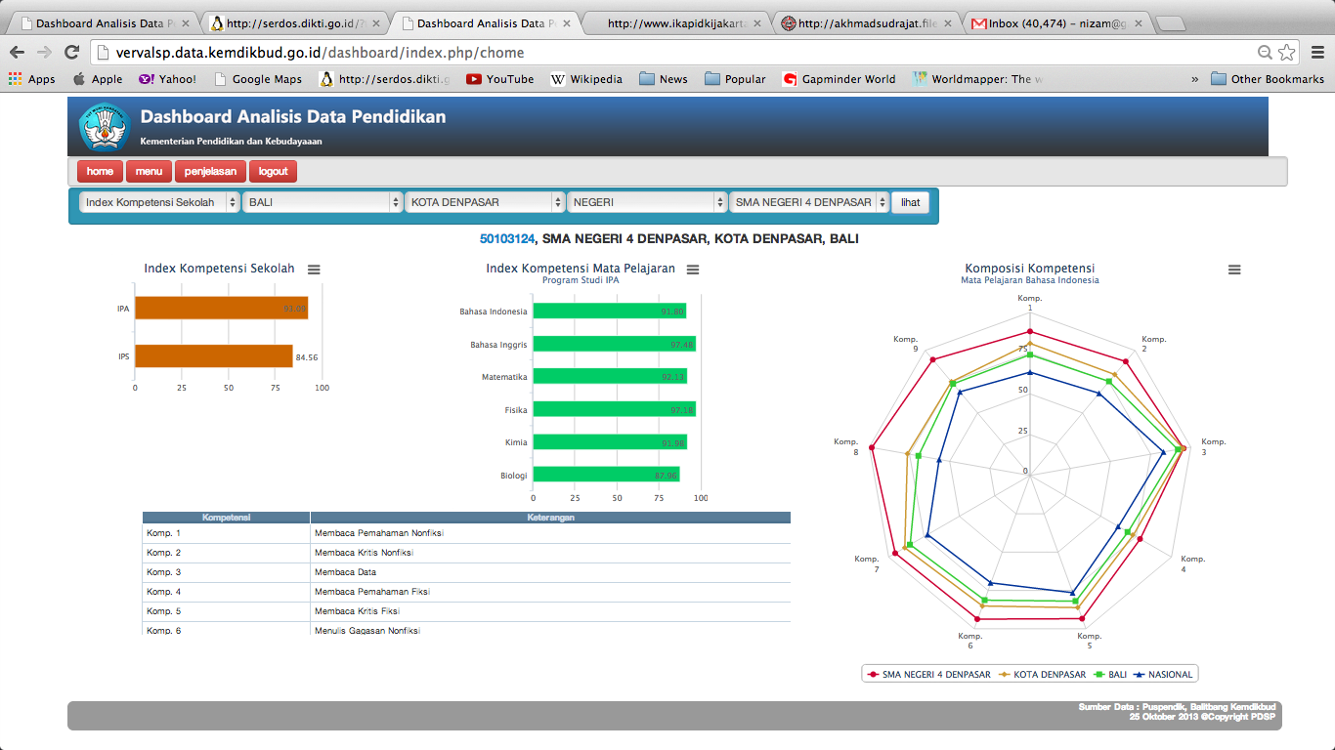
Indeks Kompetensi SMA N 4 Denpasar
Dashboard Analisis Data Pendidikan – Berbasis Hasil Ujian Nasional 2013
C.1

Slide 77
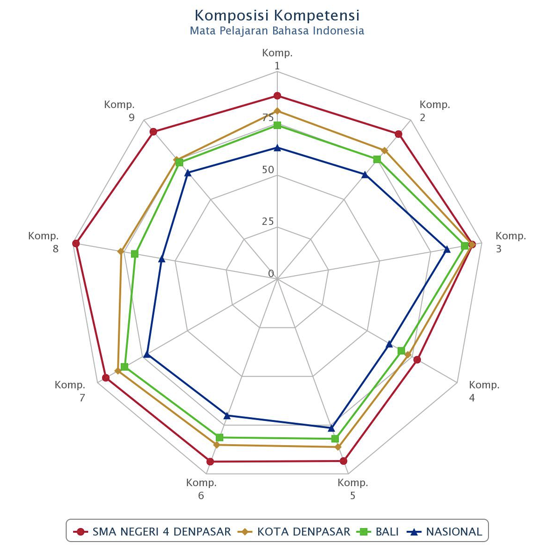
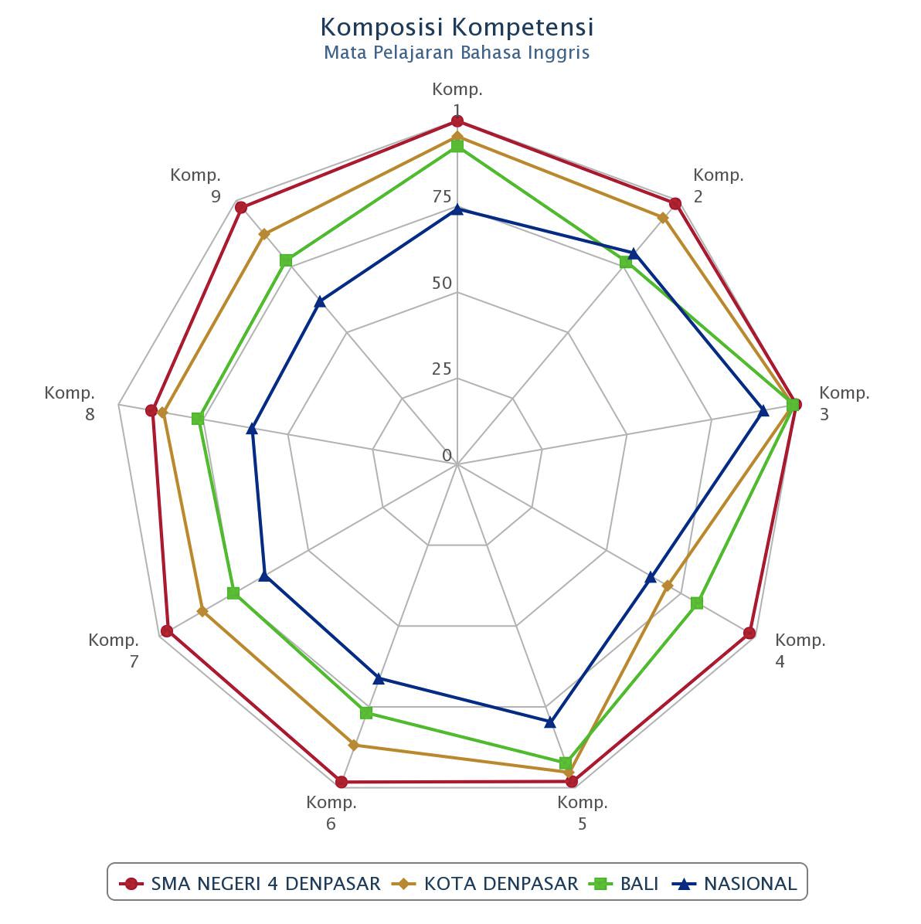
Contoh: Peta Kompetensi Bhs Indonesia & Bhs Inggris IPA (SMA N 4 Denpasar, Bali)
C.2
Bahasa Indonesia (IPA)
Bahasa Inggris (IPA)
Membaca pemahaman
non fiksi
Pemahaman teks percakapan
Menulis
Gagasan fiksi
Membaca kritis
non fiksi
Melengkapi teks
Respon percakapan
Menulis
struktur fiksi
Membaca data
Gambar percakapan lisan
Menyusun kalimat
Menulis struktur nonfiksi
Membaca pemahaman fiksi
Makna teks tulis
Gambar monolog lisan
Menulis gagasan nonfiksi
Membaca kritis fiksi
Info tersirat monolog lisan
Makna teks fungsional

Slide 78
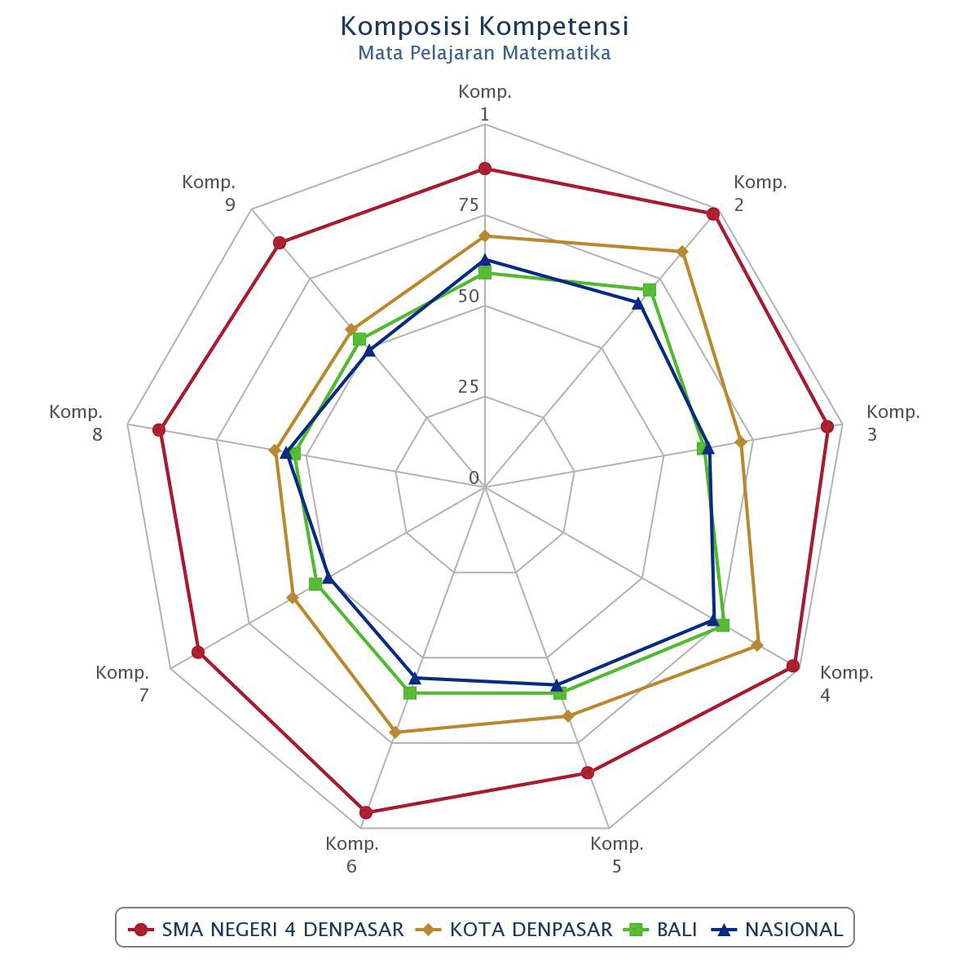
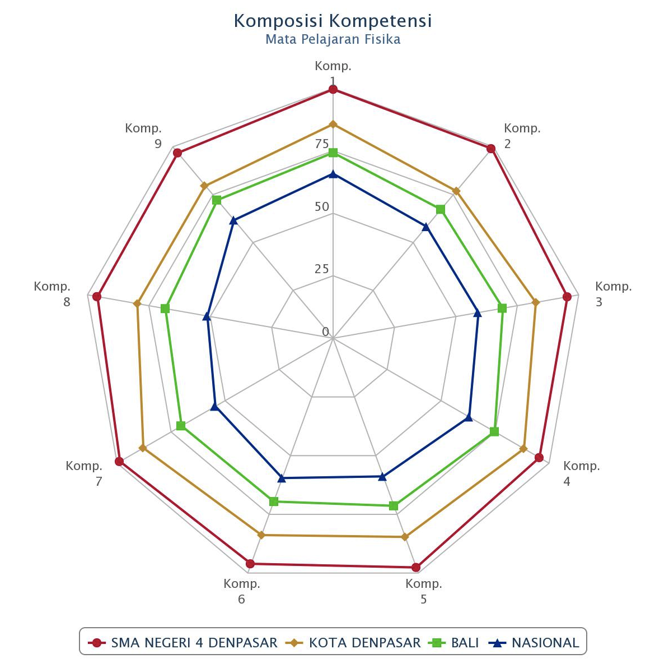
Contoh: Peta Kompetensi Matematika & Fisika (SMA N 4 Denpasar, Bali)
C.2
Matematika (IPA)
Fisika (IPA)
Logika matematika
Besaran dan satuan
Eksponen, barisan, deret fungsi
Fisika modern
Statistik dan peluang
Kinematika
kalkulus
Persamaan dan pertidaksamaan
Kemagnetan
Dinamika
dan Perub Energi
Lingkaran,
suku banyak,
komposisi fungsi
Listrik
Fluida statik
trigonometri
geometri
Matrix, vektor, transformasi
Gelombang, bunyi, cahaya
Suhu, kalor

Slide 79
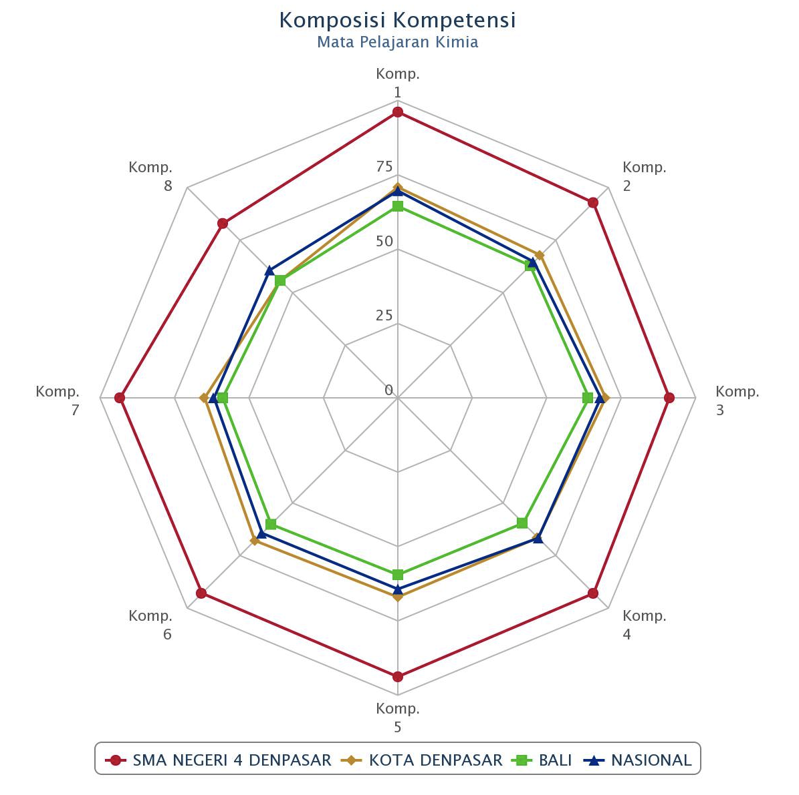
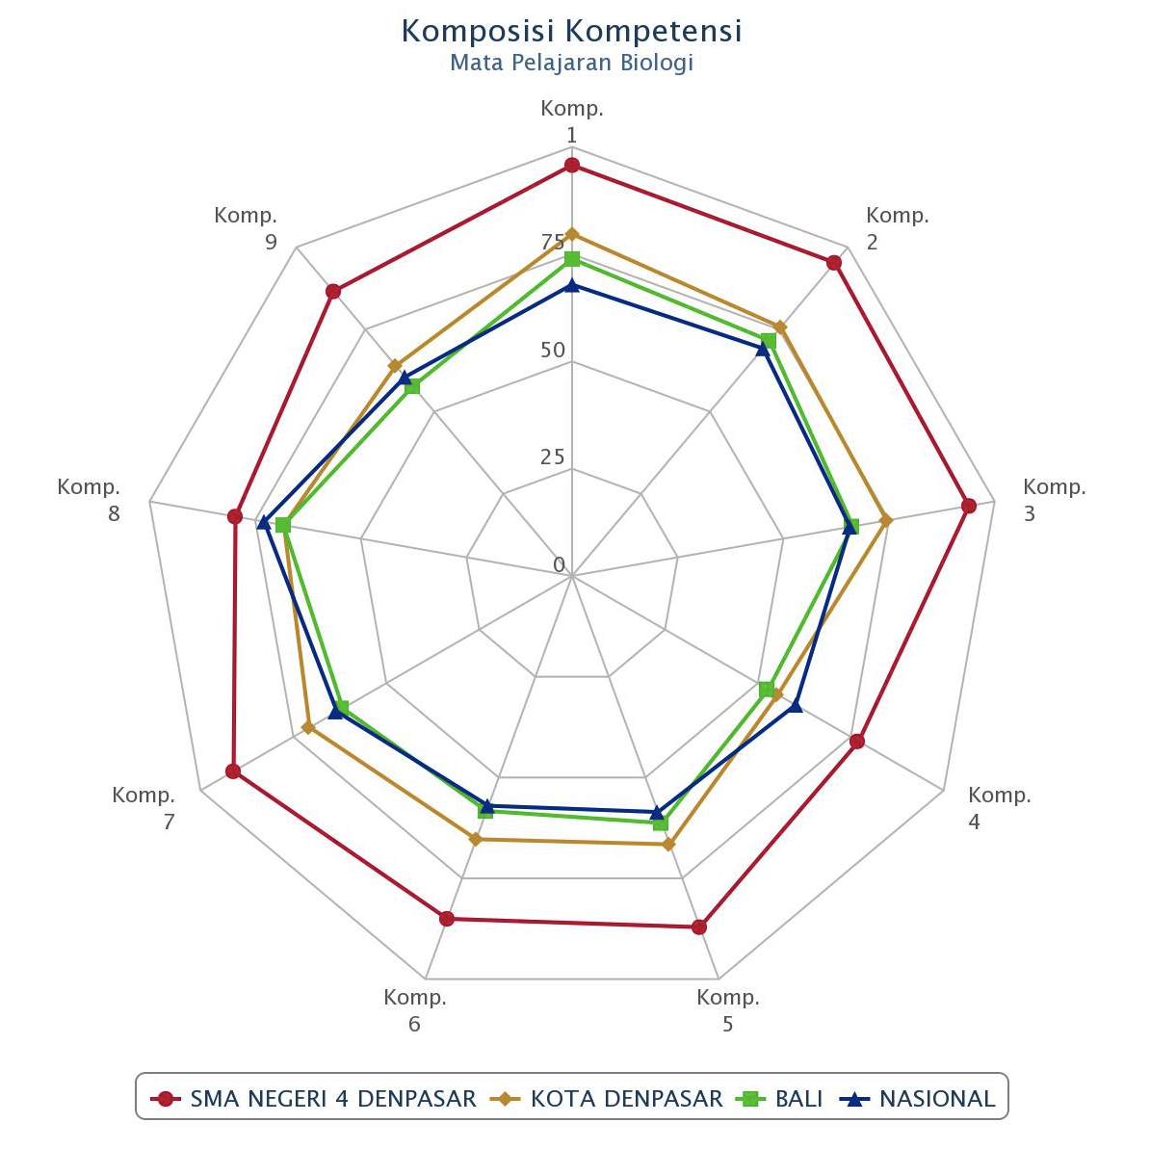
Contoh: Peta Kompetensi Kimia & Biologi (SMA N 4 Denpasar, Bali)
C.2
Kimia (IPA)
Biologi (IPA)
Struktur Atom
Permasalahan biologi
Kimia unsur
stoikiometri
bioteknologi
Peran mahluk hidup
evolusi
ekosistem
Redoks
Larutan
hereditas
Sel dan jaringan
Kinetika reaksi
Kimia karbon
Termokimia
metabolisma
Sistem organ

Slide 80
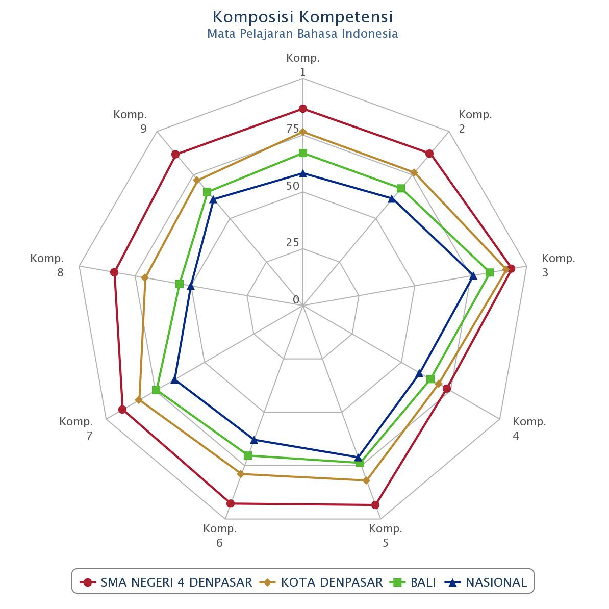
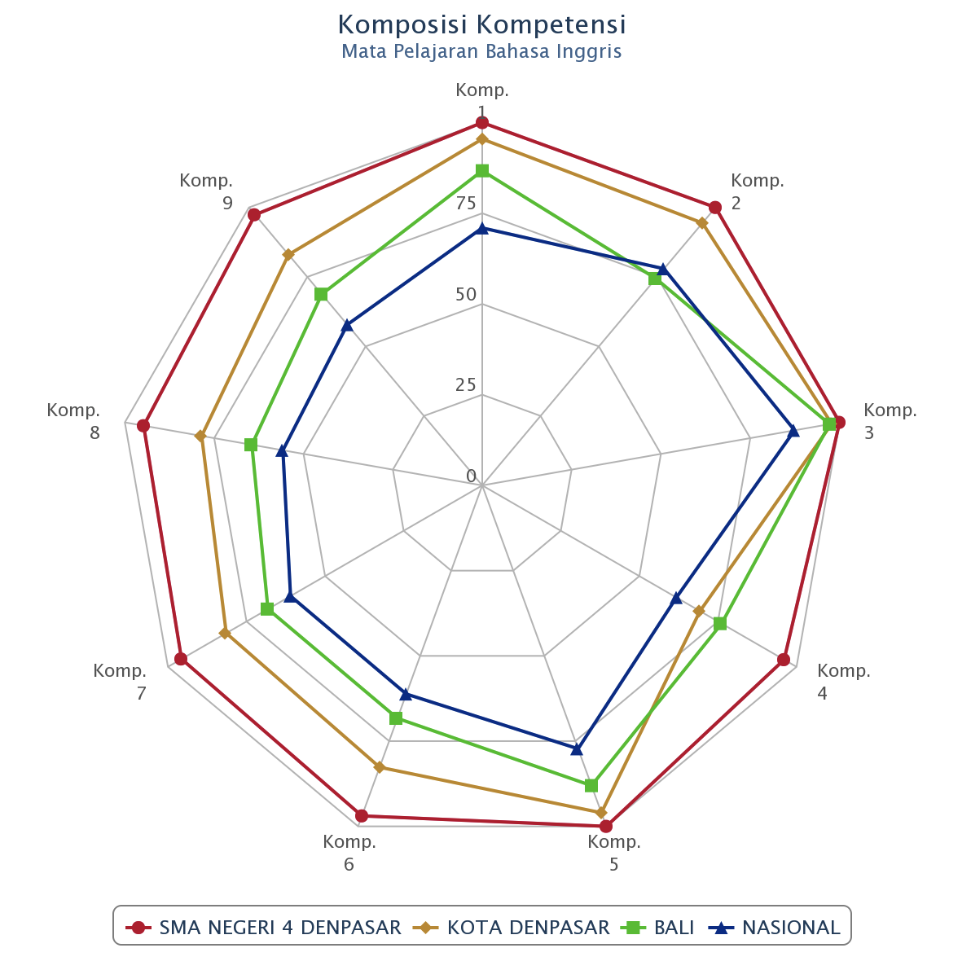
Contoh: Peta Kompetensi Bhs Indonesia & Bhs Inggris IPS (SMA N 4 Denpasar, Bali)
C.2
Bahasa Indonesia (IPS)
Bahasa Inggris (IPS)
Membaca pemahaman
non fiksi
Pemahaman teks percakapan
Menulis
Gagasan fiksi
Membaca kritis
non fiksi
Melengkapi teks
Respon percakapan
Menulis
struktur fiksi
Menyusun kalimat
Membaca data
Gambar percakapan lisan
Menulis struktur nonfiksi
Membaca pemahaman fiksi
Makna teks tulis
Gambar monolog lisan
Menulis gagasan nonfiksi
Membaca kritis fiksi
Makna teks fungsional
Info tersirat monolog lisan

Slide 81
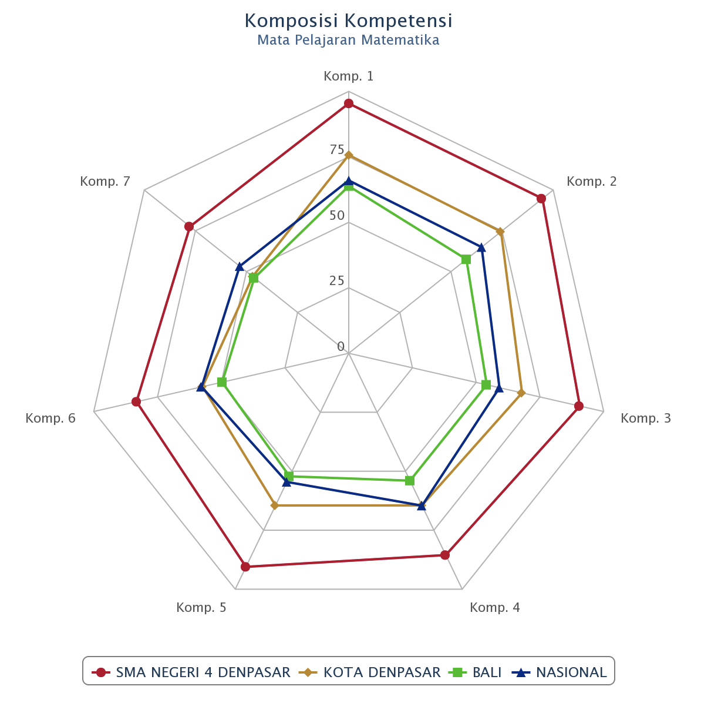
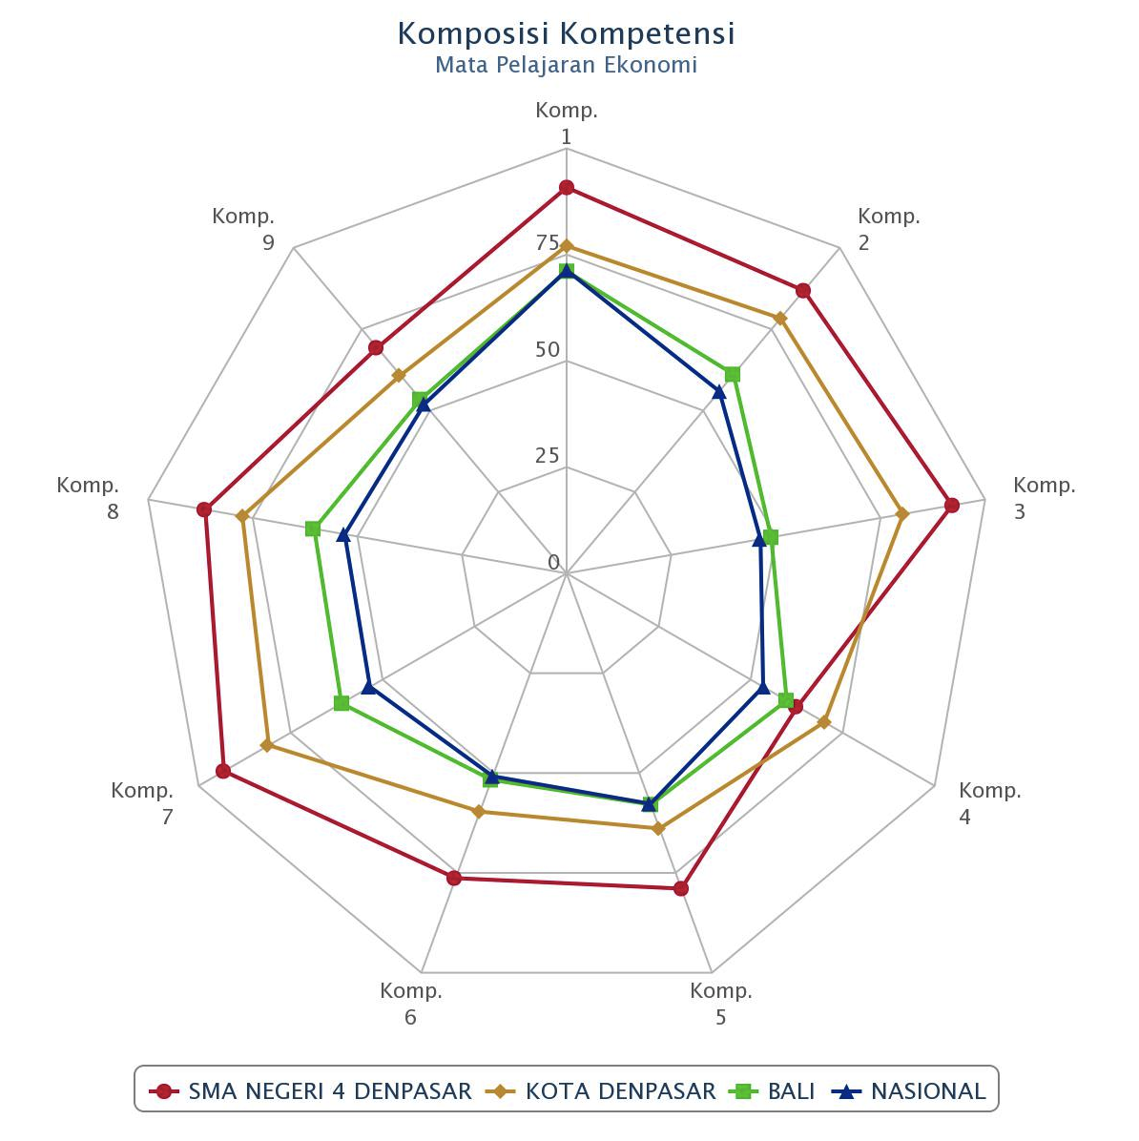
Contoh: Peta Kompetensi Matematika & Ekonomi IPS (SMA N 4 Denpasar, Bali)
C.2
Matematika (IPS)
Ekonomi (IPS)
Logika matematika
Permasalahan Ekonomi
Manajemen BU
Statistik dan peluang
Eksponen, barisan, deret fungsi
Konsep ekonomi
Akuntansi perush dagang
Kebijakan ekonomi
kalkulus
Persamaan dan pertidaksamaan
Pendapatan nasional
Akuntansi perush jasa
Barisan dan deret
Matriks
Pasar modal
Ekonomi pembangunan

Slide 82
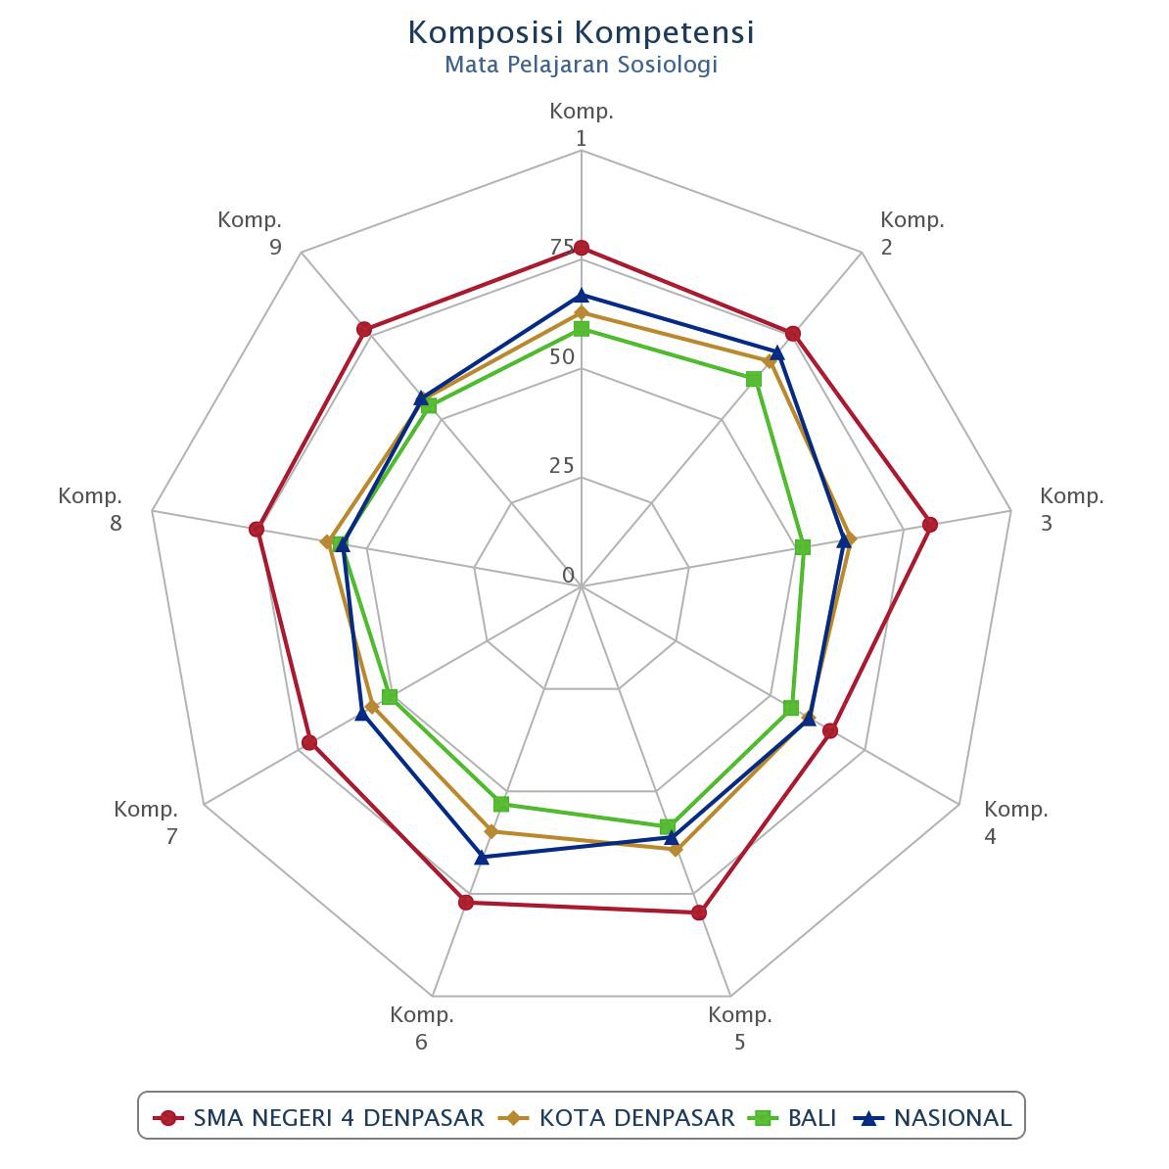
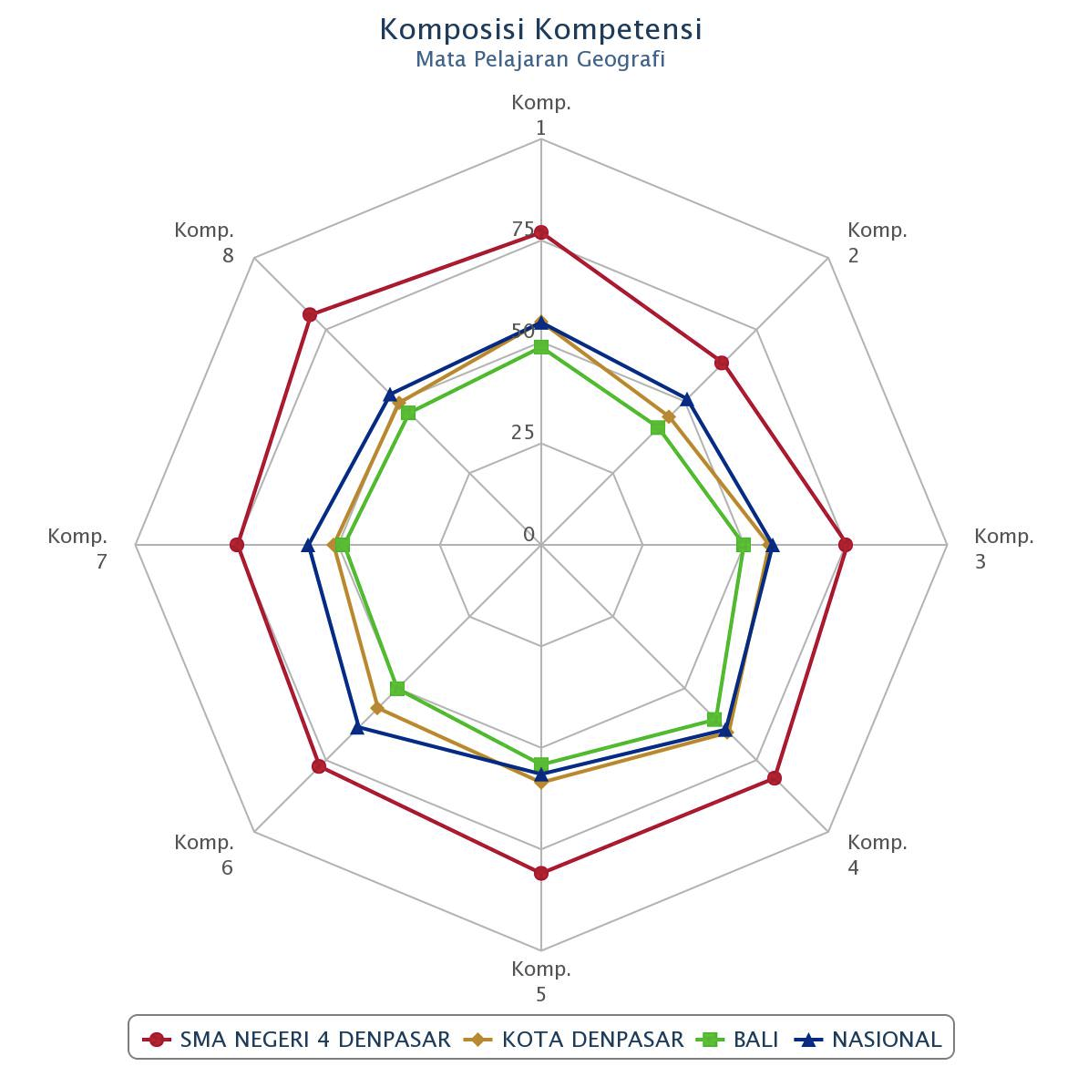
Contoh: Peta Kompetensi Sosiologi & Geografi (SMA N 4 Denpasar, Bali)
C.2
Sosiologi (IPS)
Geografi (IPS)
Fungsi sosiologi
Fungsi geografi
Bumi, tata surya, jagad raya
Penelitian sosial
Nilai, norma
Wilayah
Lembaga sosial
Interaksi sosial
SIG
Geosfer
Perubahan sosial
Penyimpangan sosial
Perpetaan
SDA dan SDM
Kelompok sosial
Struktur sosial
Lingk Hidup

Slide 83
Terima Kasih

